Slide 1
Školení starostů obcí ORP České Budějovice
Mgr. Miloslav Soukup
Magistrát města České Budějovice, krizové řízení
10. 3. 2015
24. 3. 2015

Slide 2
TÉMATA:
Doporučení pro starosty k vytvoření KŠ a PK
Kontakty na starosty
Distribuce HPPS a SIVS
Popis KŠ ORP Č. Budějovice
Koncepce protipovodňové ochrany
IPRU – Integrovaný plán rozvoje území
Projekt

Slide 3
Doporučení pro starosty
Nenechte vše na sobě
Připravte si základní dokumentaci
Vytvořte si krizový štáb obce
Vytvořte povodňovou komisi obce, pokud můžete být zasaženi povodní
Varování obyvatel
Evakuace

Slide 4
Kontakty na starosty
důvody, historie
současný stav sběru dat
Obec | Dívčice | 387 999 340 |  | starosta@divcice.cz | Radek Livečka | 602 362 543 | starosta@divcice.cz
Obec | Dobrá Voda u Českých Budějovic | 387 200 446 | 387 200 446 | dobra.voda.cb@obce.cz | Mgr. Jiří Šabatka | 724 181 762 | jirina.saab@seznam.cz
Obec | Doubravice | 387 241 383 | 606 823 676 | obecdoubravice@seznam.cz | Ing. Zdeněk Schaffelhofer | 724 275 389 | schaffelhofer@jchovatel.cz
Obec | Doudleby | 387 988 957 |  | doudleby@volny.cz | Zdeněk Šmíd | 728 888 153 | zdeneksmid1@seznam.cz
Obec | Drahotěšice | 387 997 024 | 387 997 424 | obecdrahotesice@seznam.cz | Josef Dolák | 603 571 231 | obecdrahotesice@seznam.cz
Obec | Dříteň | 387 991 121 | 387 991 240 | podatelna.driten@necoss.net | Josef Kudrle | 605 742 171 | oudriten@necoss.net
Obec | Dubičné | 387 202 094 | 387 202 094 | obec@dubicne.cz | Ing. Vladimír Hronek | 602 436 150 | vladimir.hronek@seznam.cz
Obec | Dubné | 387 992 034 |  | obec@dubne.cz | Božena Kudláčková | 608 280 531 | starosta@dubne.cz
Obec | Dynín | 387 986 931 | 387 986 931 | sekretariat@obecdynin.cz | Ing. Josef Pumpr | 799 505 271 | starosta@obecdynin.cz

Slide 5
Kontakty na starosty
nesoulad našich záznamů s údaji zaslanými pro souhlas se zasíláním výstrah
možnost zasílat pouze na jeden kontakt obce
602 362 543 | starosta@divcice.cz | ano | 602 362 543 | starosta@divcice.cz
724 181 762 | starosta.dvucb@obce.cz | ne | 724 181 762 | jirina.saab@seznam.cz
606 823 676 | obecdoubravice@seznam.cz | ne | 724 275 389 | schaffelhofer@jchovatel.cz
728 888 153 | doudleby@volny.cz | ne | 728 888 153 | zdeneksmid1@seznam.cz
603 571 231 | obecdrahotesice@seznam.cz | ano | 603 571 231 | obecdrahotesice@seznam.cz
605 742 171 | oudriten@necoss.net | ano | 605 742 171 | oudriten@necoss.net
602 436 150 | obec@dubicne.cz | ne | 602 436 150 | vladimir.hronek@seznam.cz
608 280 531 | obec@dubne.cz | ne | 608 280 531 | starosta@dubne.cz
799 505 271 | starosta@obecdynin.cz | ano | 799 505 271 | starosta@obecdynin.cz

Slide 6
Distribuce SIVS a HPPS
SIVS – Systém integrované výstražné služby ČHMÚ - výstražné informace na nebezpečné meteorologické a hydrologické jevy
§ 73 Vodního zákona:
- Předpovědní povodňová služba informuje povodňové orgány, popřípadě další účastníky ochrany před povodněmi, o nebezpečí vzniku povodně. Tuto službu zabezpečuje ČHMÚ ve spolupráci se správcem povodí a poskytuje informace povodňovým orgánům. Navazuje na SIVS a doplňuje, upřesňuje nebo rozšiřuje vydané výstrahy
Neplést si s Hlásnou povodňovou službou – tu organizují povodňové orgány obcí v případě potřeby hlídkovou službu. (§ 73 má zavádějící název „Předpovědní a hlásná povodňová služba“ a dále metodický pokyn 15 odboru ochrany vod MŽP má v názvu „k zabezpečení hlásné a předpovědní povodňové služby)

Slide 7
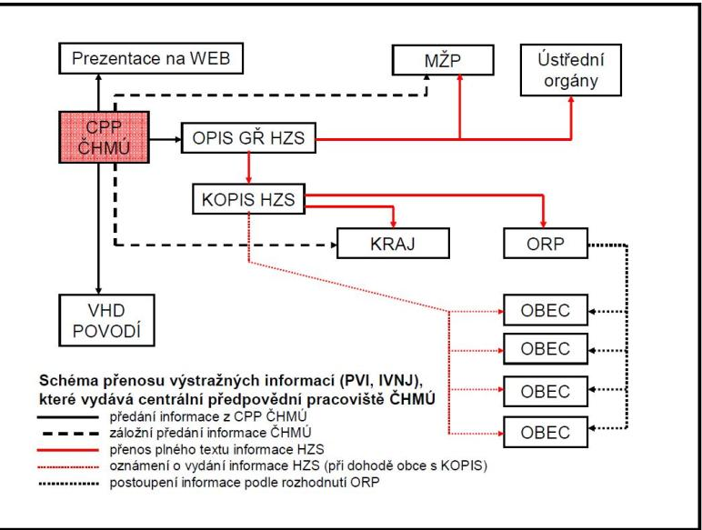
Distribuce SIVS a HPPS

Slide 8
Distribuce SIVS a HPPS
Schopnost územního rozlišení předpovědi maximálně na území okresu
Podle stanovení úrovně výstrahy nelze rozlišovat, co na obce bude posláno a co už není potřeba zasílat
Co ČHMÚ vydá, to OPIS HZS kraje distribuuje dle územního směrování uvnitř výstrahy

Slide 9
Popis KŠ ORP Č. Budějovice:
Kontakty pro spojení s KŠ ORP:
KŠ obce podává hlášení na KŠ ORP k 6. a 16. hod. dle vzoru v krizové dokumentaci obce
Zaslat e-mailem
Komu: krizovy.stab@c-budejovice.cz
Kopie: opis@jck.izscr.cz;
Předmět: Hlášení krizového štábu obce
KŠ ORP podává hlášení na KŠ kraje k 7. a 17. hod. dle vzoru C4.2.1 z KP ORP České Budějovice
Jednací místnost KŠ | č. 206 | 950 230 116; 950 230 117; 950 230 305 mail: krizovy.stab@c-budejovice.cz Fax: fax: 950 230 203 | Budova HZS Jč. kraje zasedací místnost KŘ Pražská 52b České Budějovice

Slide 10
Schéma KŠ ORP Č. Budějovice
Předseda krizového štábu
Ing. Jiří Svoboda
Členové bezpečnostní rady
Ing. Jiří Svoboda
Ing. Ivo Moravec
Ing. Zdeněk Řeřábek
MUDr. Karel Bláha
plk. Ing. Petr Polívka
Ing. Vilém Vávra
plk. Mgr. JUDr. Michal Holčapek
Stálá pracovní skupina
krizového štábu
Vedoucí směny
Ing. Jan Kostík
mjr. Mgr. Vojtěch Boubal
Tajemník bezpečnostní rady a KŠ Mgr. Miloslav Soukup
Sekretariát krizového štábu
Mgr. Martin Veselský
Ing. Jitka Welzlová
Ing. Václav Binder
Jana Sovová
Iveta Snopková
Lenka Marýšková
Alena Huleová
Vedoucí odborné
skupiny součinnosti a komunikace
Ing.Jiří Mareš
Členové skupiny
nprap. Roman Bílek
Mgr. Mlčák Martin
Ing. Jana Hrubá
Vedoucí odborné
skupiny týlového
zabezpečení
Ing. Eduard Nejdl
Členové skupiny
Jan Michl
Ing. Miroslav Fink
Vedoucí odborné
skupiny analýzy
situace a plánování
Ing. Václav Vašek
Členové skupiny
Ing. Ladislav Hostěnský
Bc. Petr Vokroj
Vedoucí odborné
skupiny nasazení
sil a prostředků
Ing. Michal Šram
Členové skupiny
npor. Ing. Václav Daňha
Mgr. Václav Sup
Ing. Jan Kupsa
Vedoucí odborné
skupiny ochrany
obyvatelstva
Bc. František Hrdý
Členové skupiny
Mgr. Bc. Dagmar Koubová
Mgr. Iva Sedláková
Jana Kusová
Mgr. Šárka Kovárnová
Vedoucí odborné
skupiny financí
Ing. Bohuslav Bečvář
Členové skupiny
Pavlína Korábková

Slide 11
IPRU – Integrovaný plán rozvoje území
Získání prostředků z fondů ESIF v oblasti integrovaných přístupů je podmíněno zpracováním strategického dokumentu pro rozvoj daného území – Integrovaného plánu rozvoje území. Z tohoto důvodu je zpracován tento dokument – Integrovaný plán rozvoje území České Budějovice na léta 2014 až 2020 (dále jen IPRÚ ČB). Dle metodických pokynů a manuálů je dáno, že IPRÚ musí vycházet z již existujících místních koncepčních dokumentů, musí být v souladu se strategickými dokumenty na úrovni kraje, ČR a EU a musí se opírat o dostupné relevantní datové analýzy.
Součástí IPRÚ by měla na základě provedené analýzy být rozvíjena témata, která má smysl řešit integrovaně. IPRÚ není určeno pro řešení všech zjištěných problémů města České Budějovice a jeho zázemí. IPRÚ současně není jediným nástrojem pro čerpání prostředků z ESI fondů...

Slide 12
Koncepce protipovodňové ochrany ORP České Budějovice
Pracovní skupiny pro oblast Environmentální udržitelnost území, expertní tým Protipovodňová opatření
Operační program Životního prostředí 2014-2020
Projektové práce
Výstavba, rozšíření a integrace varovných, hlásných a předpovědních systémů, pořízení DPP obcí v ORP České Budějovice, studie odtokových poměrů pro umístění metrologických prvků
Sběr dat v oblasti varovacích systémů a DPP

Slide 13
Otázky?

Slide 14
Děkuji za pozornost ...
Mgr. Miloslav Soukup
Magistrát města České Budějovice, krizové řízení
Tajemník bezpečnostní rady
Telefon: 724 156 189

Slide 16
KONTAKTY
Mgr. Miloslav Soukup, tajemník BR a KŠ
soukupm@c-budejovice.cz
Tel: 724 156 189
Ing. Václav Vašek, KŠ
vasekv@c-budejovice.cz
Tel: 724 156 186
Mgr. Petra Kamišová, KŠ a PK města
kamisovap@c-budejovice.cz
Tel: 702 152 550
Ing. Jaroslava Snížková, PK ORP
snizkovaj@c-budejovice.cz, 728 461 990
Notes:
Toto je další možnost. pro snímky s přehledem využívající přechody.

